Slide 1

Transizione energetica ed
elettrificazione dei veicoli
Savona, 28 Marzo 2025
Riccardo Bozzo
rbunige@gmail.com

Slide 2
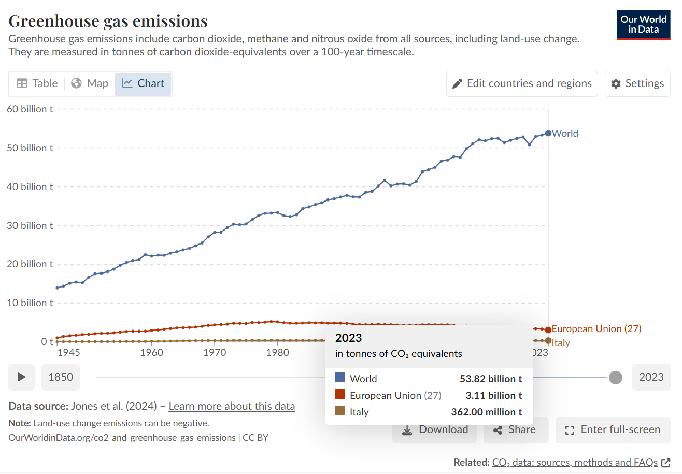
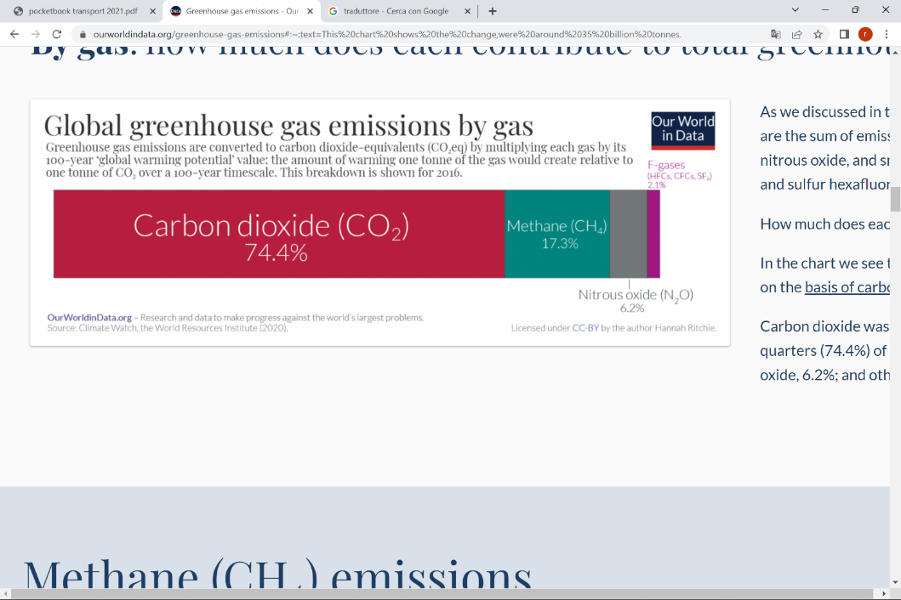
Il contesto:
le emissioni climalteranti
Su scala mondiale si producono oltre 50 miliardi di tonnellate di gas climalteranti all’anno
L’UE-27 produce circa il 6% delle emissioni globali
L’Italia circa lo 0,7%

Slide 3
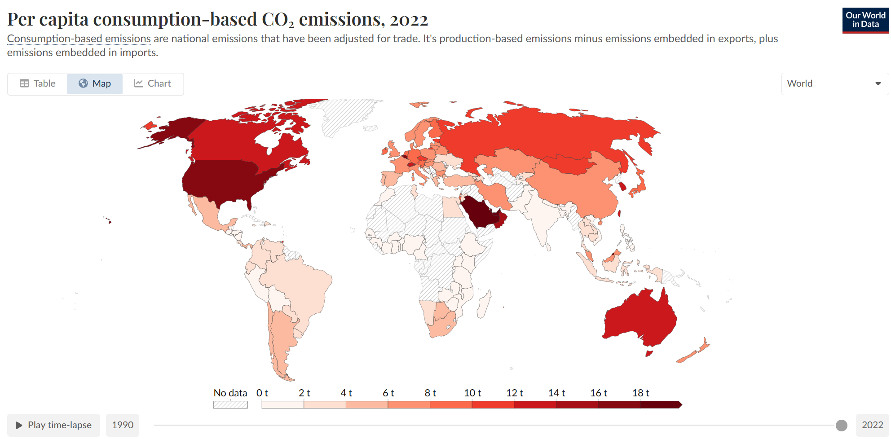
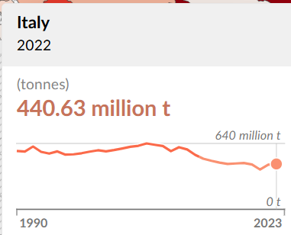
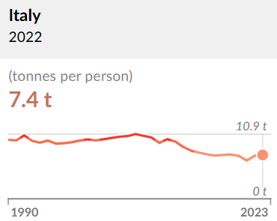
Il contesto:
in termini di responsabilità bisognerebbe ragionare valuando le emissioni di CO2 «consumate» non solo quelle «prodotte»

Slide 4
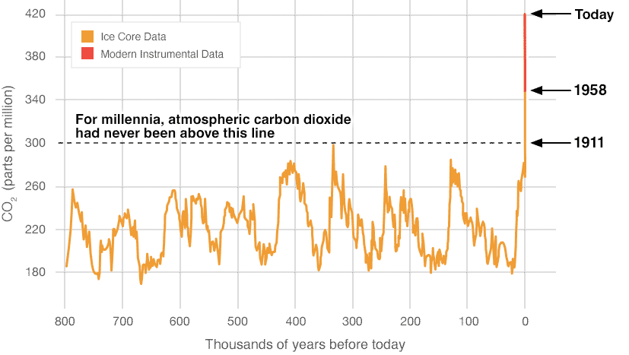
Il contesto:
la concentrazione di CO2 nell’atmosfera

Slide 5
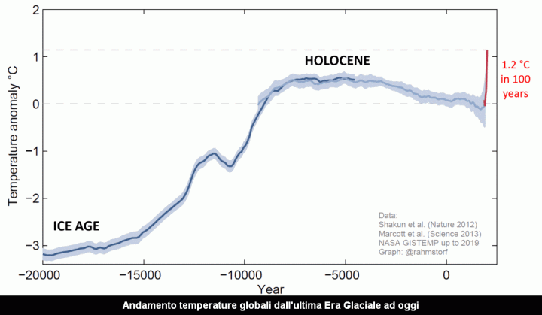
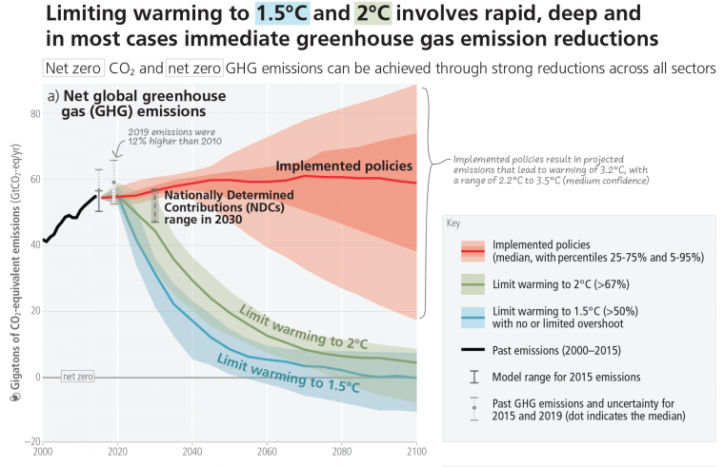
Il contesto:
la temperatura media terrestre

Slide 6
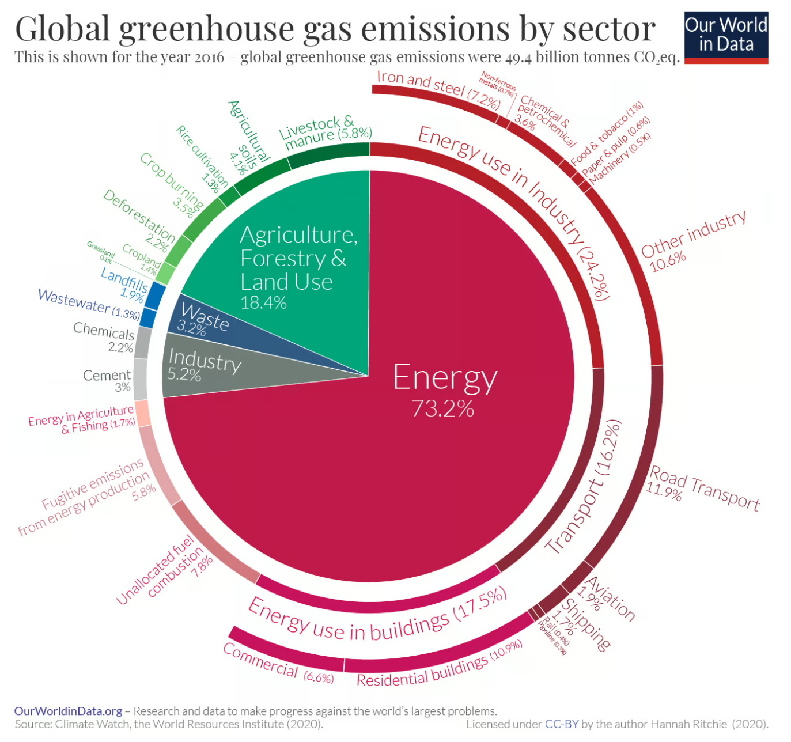
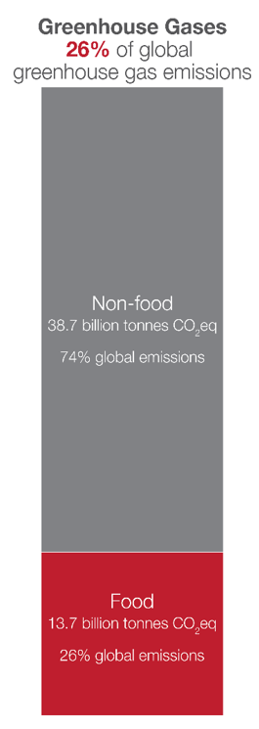
Il contesto:
da dove originano i gas climalteranti
¾ delle emissioni climalteranti sono legate alla richiesta di energia
I trasporti pesano per circa il 16% delle emissioni
la modalità su gomma concorre con un 12%

Slide 7
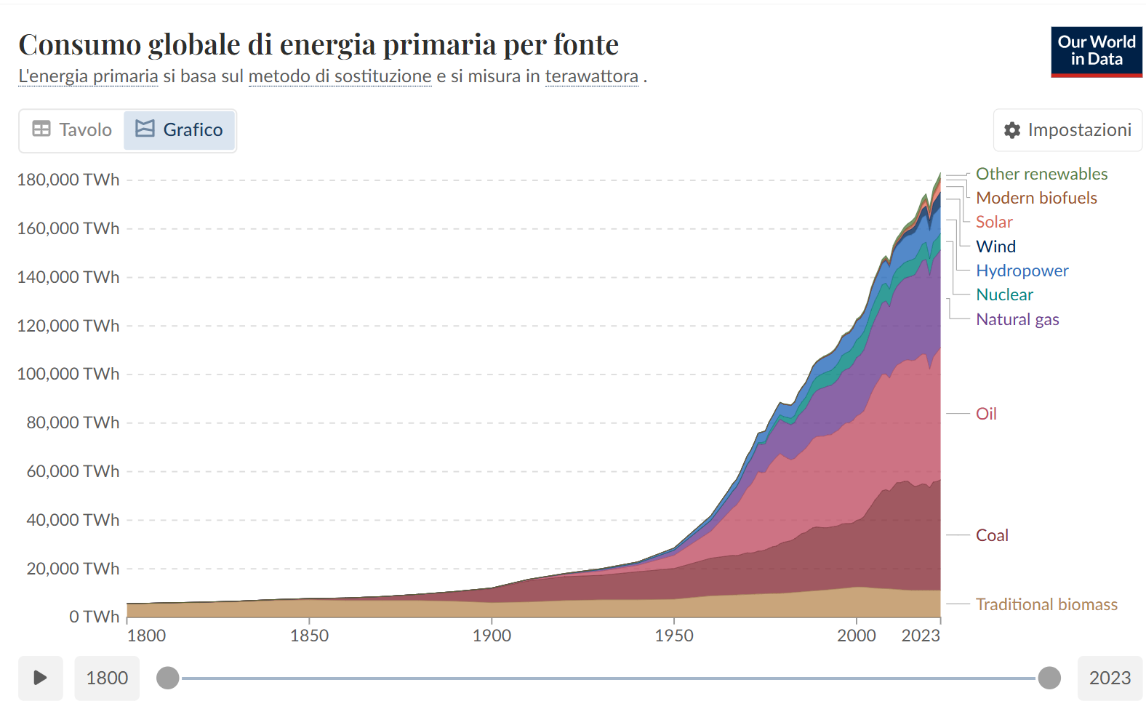
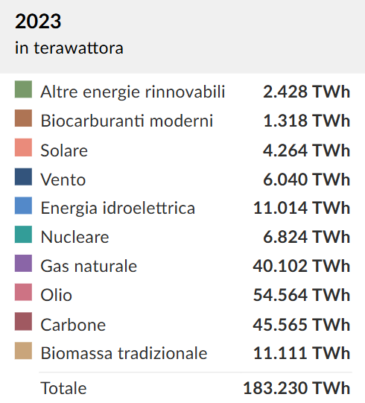
Il contesto:
la produzione di energia su scala mondiale
L’80% della energia è prodotta usando combustibili fossili

Slide 8
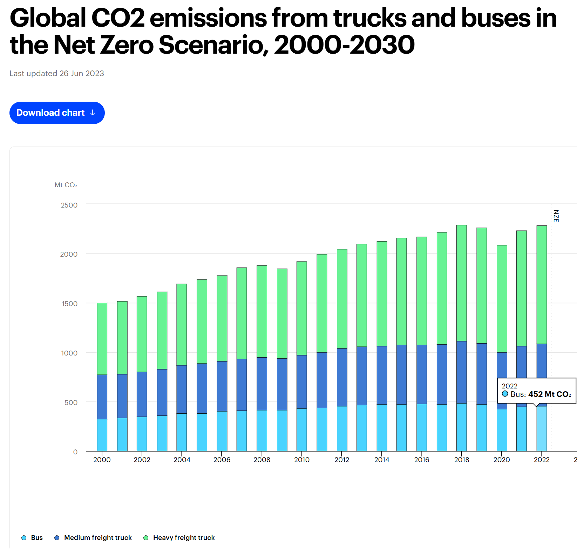
Le emissioni del TP su gomma
Le emissioni generate dal comparto dal TP su gomma sono dell’ordine di 450 Mt di CO₂
equivalenti a circa 1% delle emissioni di gas serra su scala mondiale
https://www.iea.org/data-and-statistics/charts/global-co2-emissions-from-trucks-and-buses-in-the-net-zero-scenario-2000-2030

Slide 9
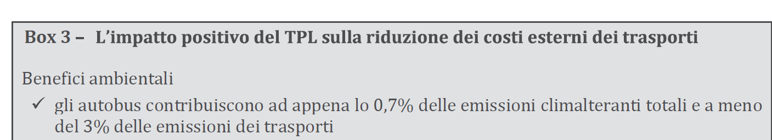
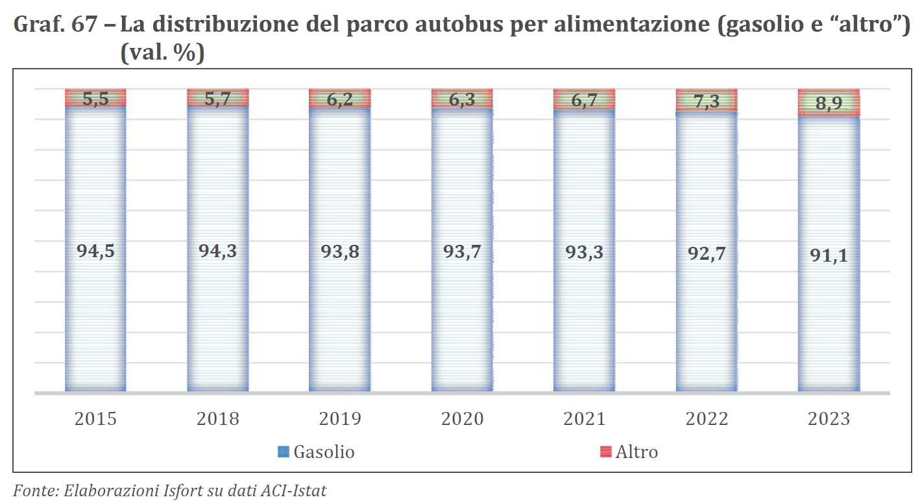
Le emissioni del TP su gomma in Italia
Emissioni gas climalteranti legate alle flotte di autobus sono dell’ordine di 2,5 Mt/anno
https://www.isfort.it/progetti/21-rapporto-sulla-mobilita-degli-italiani-audimob/

Slide 10
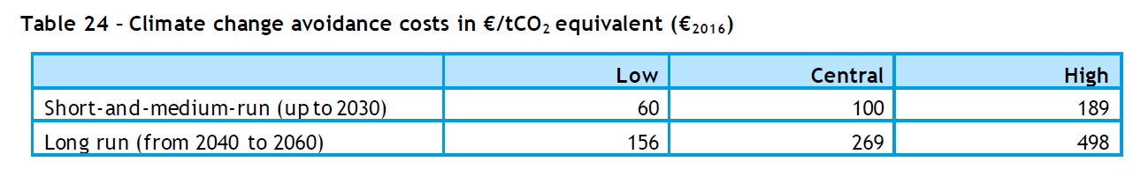
Una stima economica del danno prodotto dalle emissioni di gas climalteranti causate dal TP su gomma
https://op.europa.eu/en/publication-detail/-/publication/9781f65f-8448-11ea-bf12-01aa75ed71a1
Assumendo un danno pari a 100€/tCO2 il TP su gomma contribuirebbe alle esternalità climalteranti per circa:
250 M€/anno in Italia
circa 50 G€/anno su scala globale

Slide 11
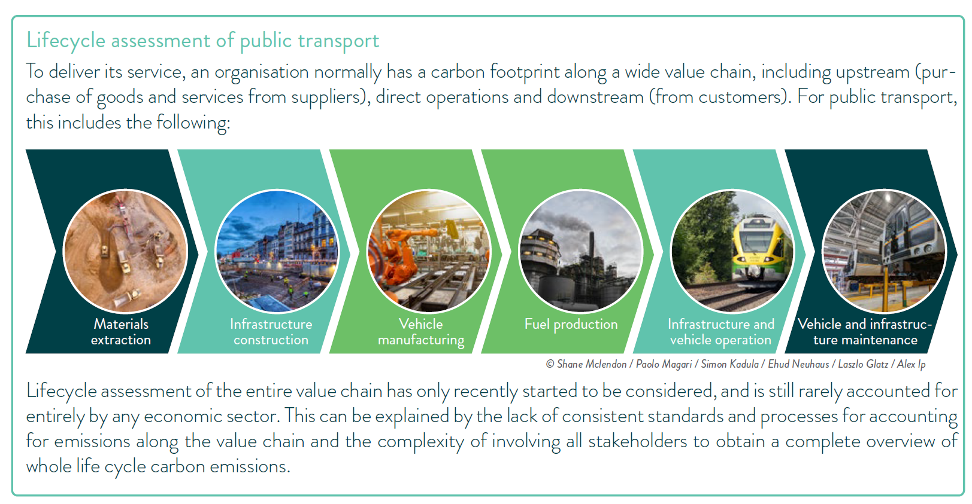
Quale vantaggi fornisce l’elettrificazione dei veicoli in termini di riduzione delle emissioni climalteranti?
Per una stima è necessario fare riferimento alla LCA relativa alle emissioni climalteranti
https://www.uitp.org/publications/the-road-to-sustainability-transition-to-renewable-energy-in-public-transport/

Slide 12
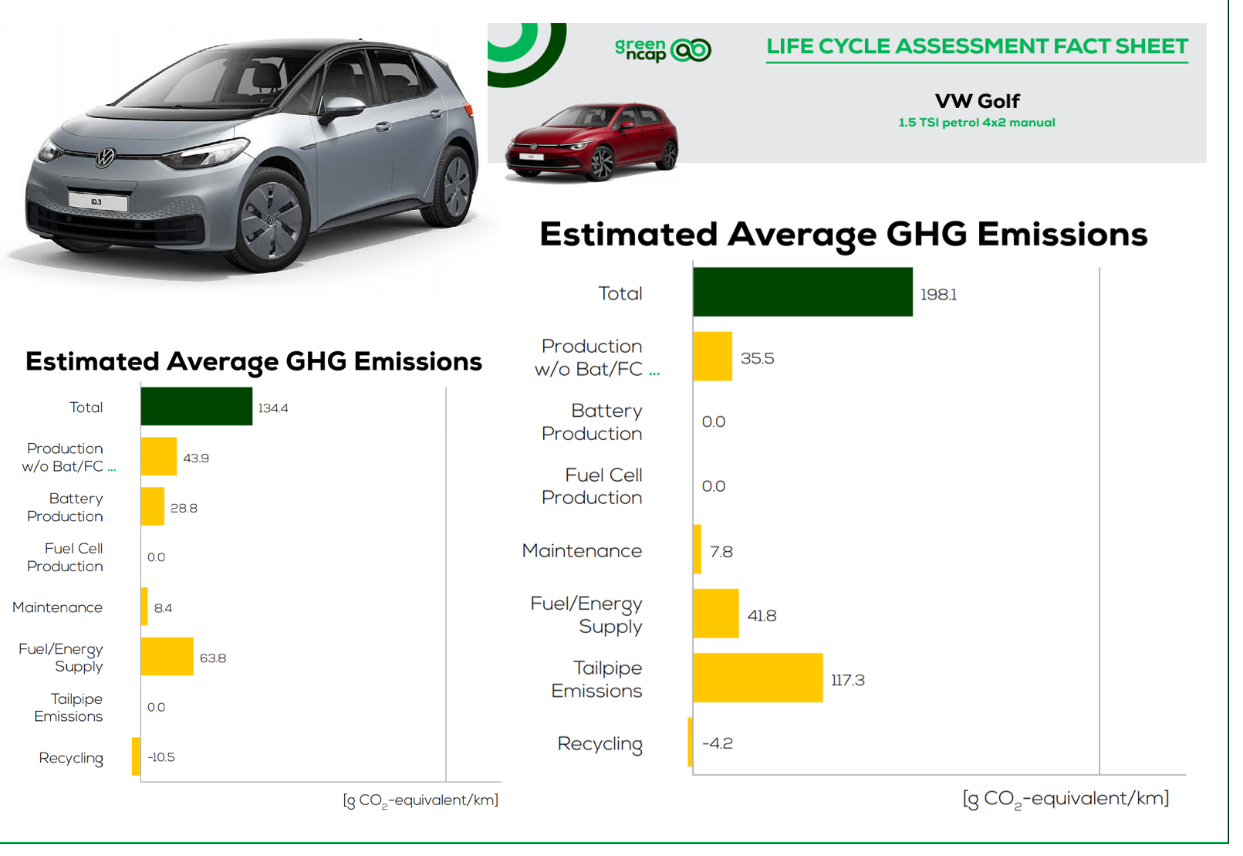
Un esempio di LCA
A tecnologie attuali, un veicolo elettrico consentirebbe di risparmiare circa il 50% delle emissioni climalteranti sull’intero ciclo di vita rispetto a un equivalente veicolo termico
Sarebbero anche da valutare le emissioni legate alle opere infrastrutturali necessarie per la elettrificazione
https://www.greenncap.com/european-lca-results/

Slide 13
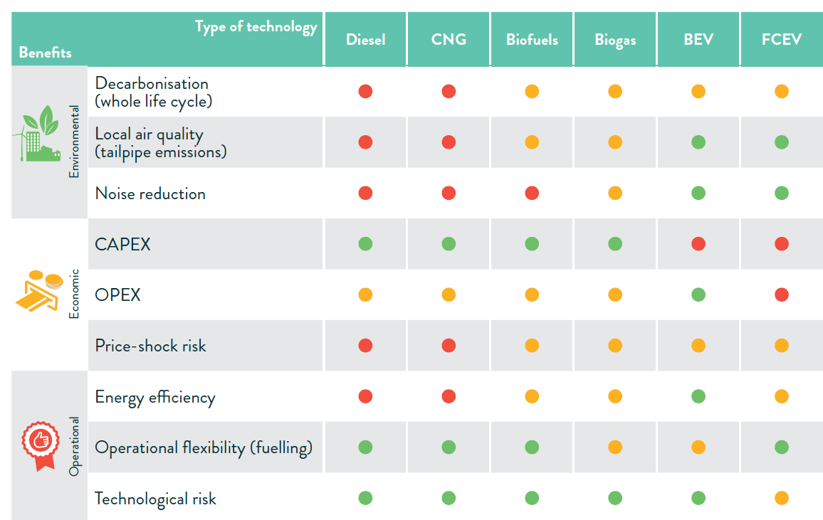
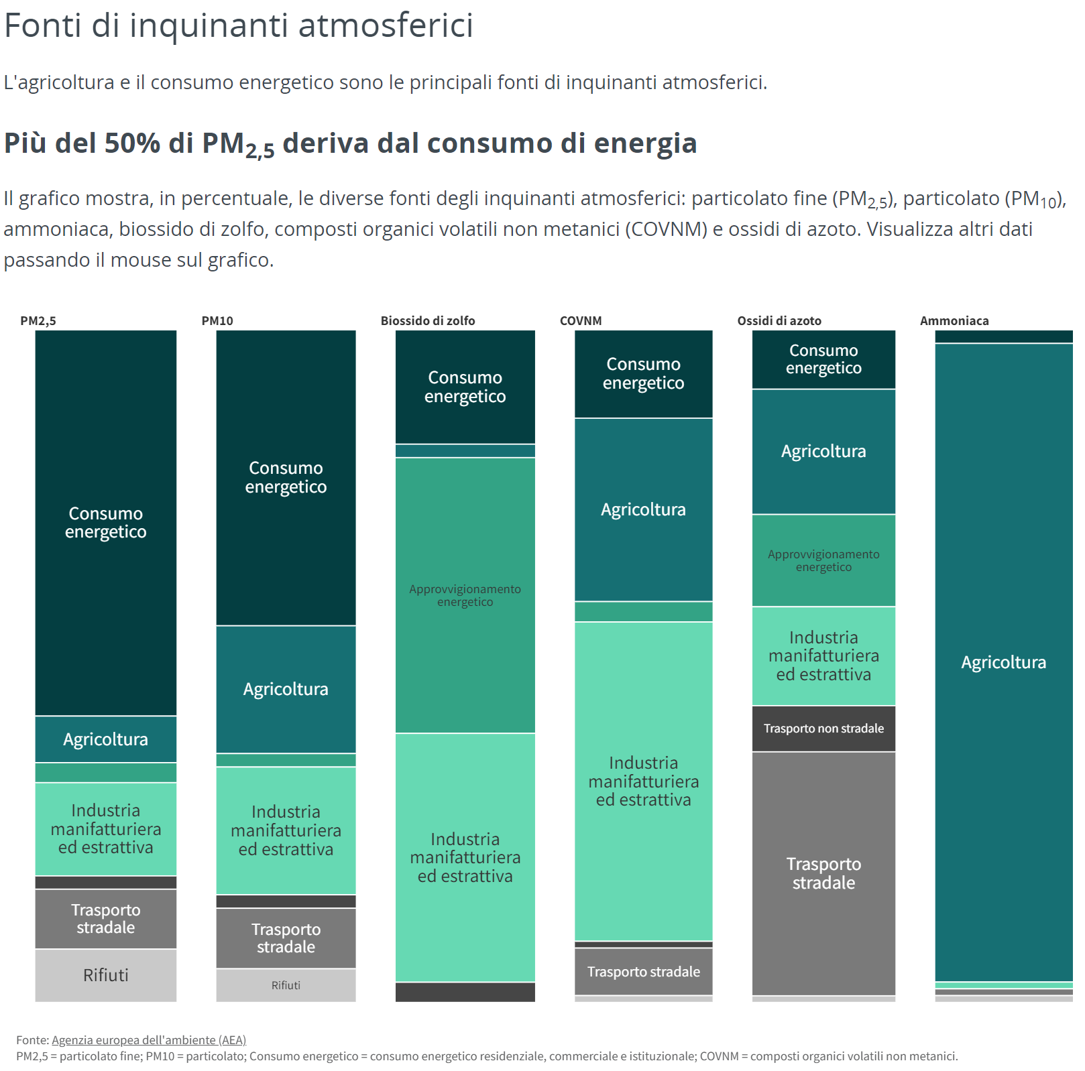
In conclusione, cosa ci possiamo aspettare dall’elettrificazione secondo UITP
https://www.uitp.org/publications/the-road-to-sustainability-transition-to-renewable-energy-in-public-transport/

Slide 14


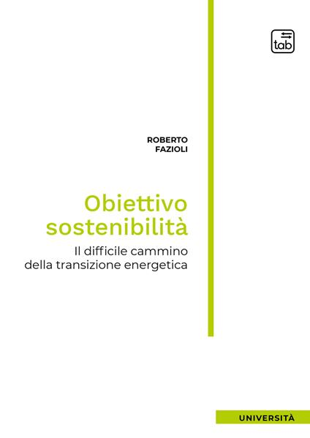


Per chi desiderasse una piccola biblioteca sugli argomenti citati

Slide 15
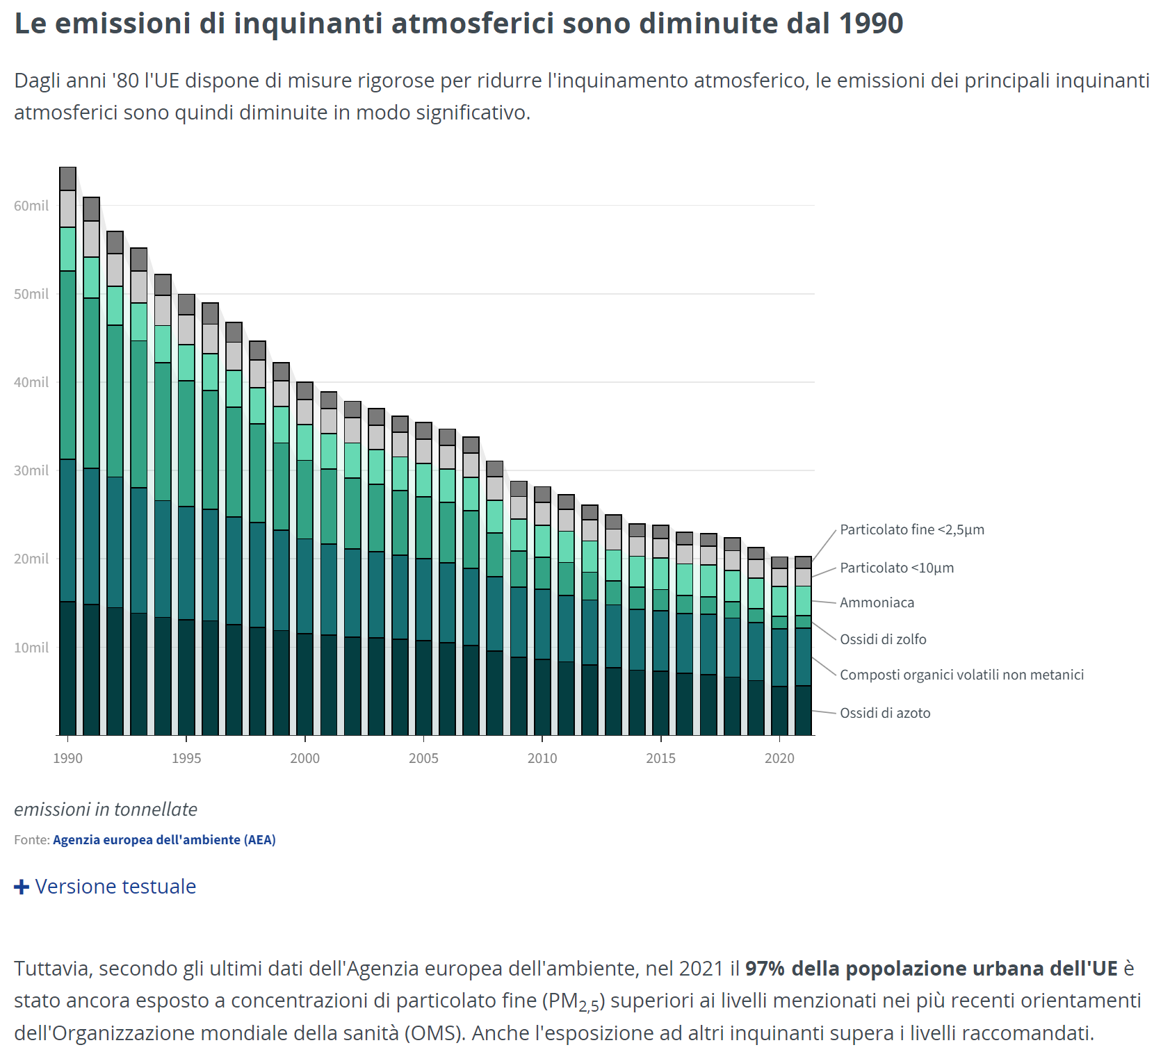

Slide 16
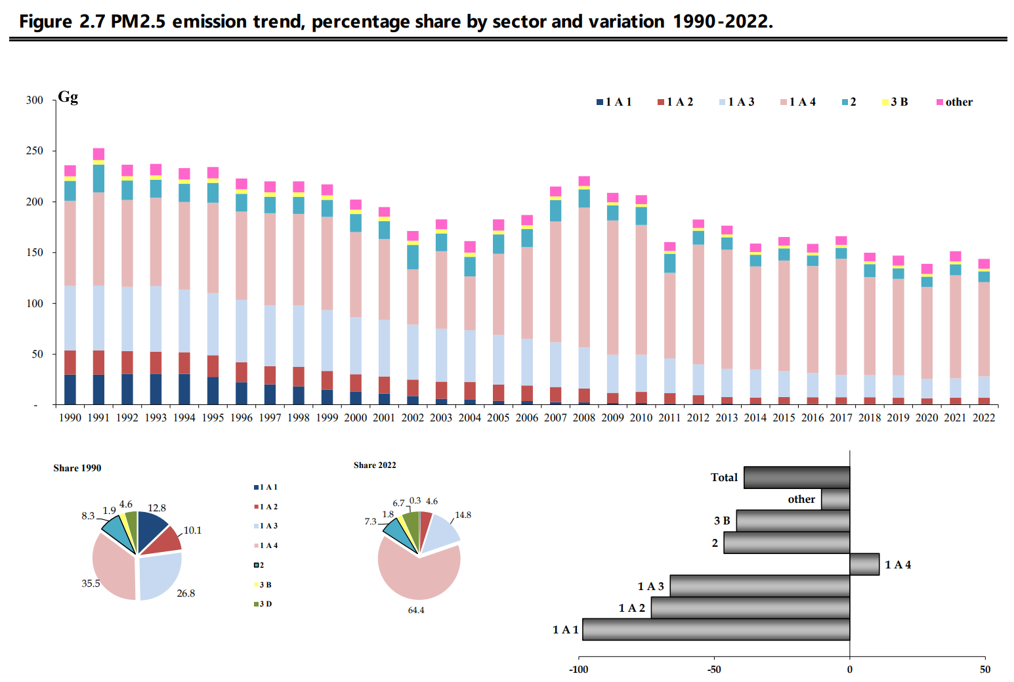
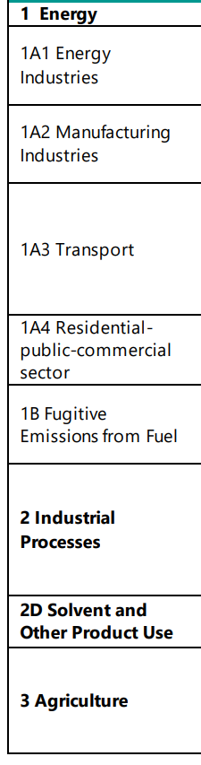

Slide 17
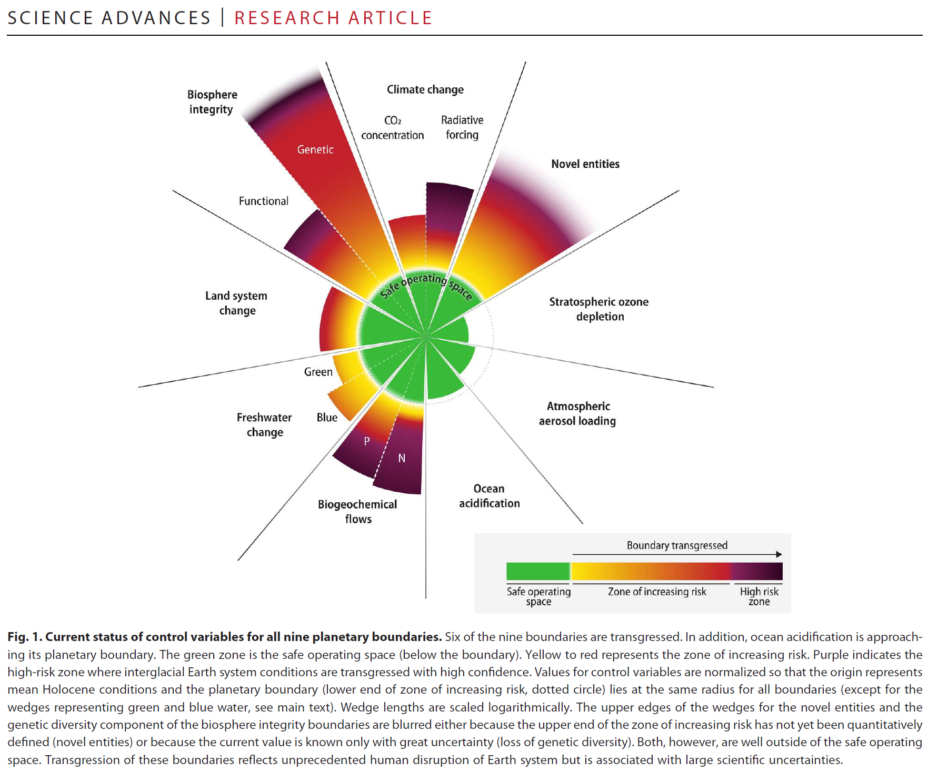

Le grandezze di cui si stima sia stata superata la soglia di pericolo sono legate:
al cambiamento climatico dovuto all’alterazione del ciclo del carbonio;
alla modificazione dei cicli dell’azoto e del fosforo, dovuto alla produzione di fertilizzanti per l’agricoltura;
all’alterazione del ciclo dell’acqua, causato dall’eccessivo utilizzo e spreco delle risorse idriche;
al cambiamento dell’uso del suolo, per coltivazioni, allevamenti, espansioni delle arre urbane;
all’inquinamento dovuto a “nuove entità”: metalli pesanti, elementi radioattivi, composti chimici, ecc.;
alla perdita di biodiversità ed estinzioni.
Earth beyond six of nine
planetary boundaries
K. Richardson et al., 2023,
https://www.science.org/doi/epdf/10.1126/sciadv.adh2458

Slide 18
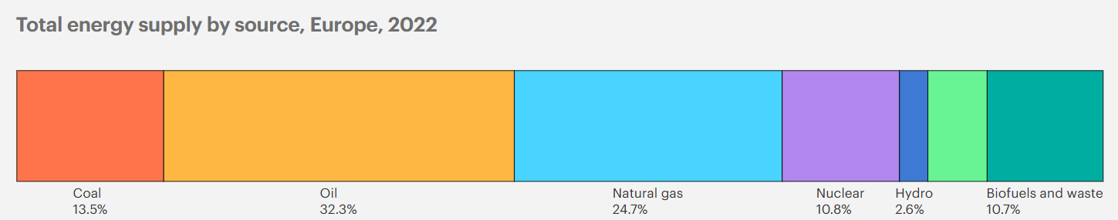
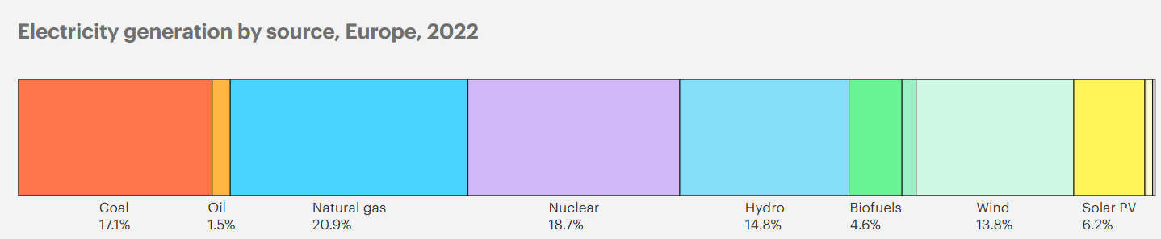

Slide 19
